Slide 1

Undirstöður hagfræði, 3. útgáfa
5. kafli TEYGNI
Myndasýning í PowerPoint

Slide 2
YFIRLIT 5. KAFLA
5.1: Verðteygni eftirspurnar og verðteygni framboðs
5.2: Öfgatilvik teygni og föst teygni
5.3: Teygni og verðlagning
5.4: Teygni gagnvart öðrum þáttum en verði

Slide 3

Netflix og teygni í hagfræði
Margar streymisveitur á netinu, svo sem Netflix, hafa tekið upp þrepaskipta verðlagningu eftir aðgangi að þjónustu. Hvaða áhrif hefur þetta verð á kaupákvarðanir neytenda? (Mynd: breytt útgáfa af „160906_FF_CreditCardAgreements“ eftir kdiwavvou/Flickr, í almenningseigu)

Slide 4
5.1 Verðteygni eftirspurnar og verðteygni framboðs
Teygni er hagfræðilegt hugtak sem mælir hversu næm ein breyta er fyrir breytingum á annarri breytu.
Verðteygni er hlutfallið milli prósentubreytingar á eftirspurðu magni (Qd) eða framboðnu magni (Qs) og samsvarandi prósentubreytingar á verði.
Verðteygni eftirspurnar – prósentubreyting á eftirspurðu magni vöru eða þjónustu deilt með prósentubreytingu á verði.
Verðteygni framboðs – prósentubreyting á framboðnu magni deilt með prósentubreytingu á verði.

Slide 5
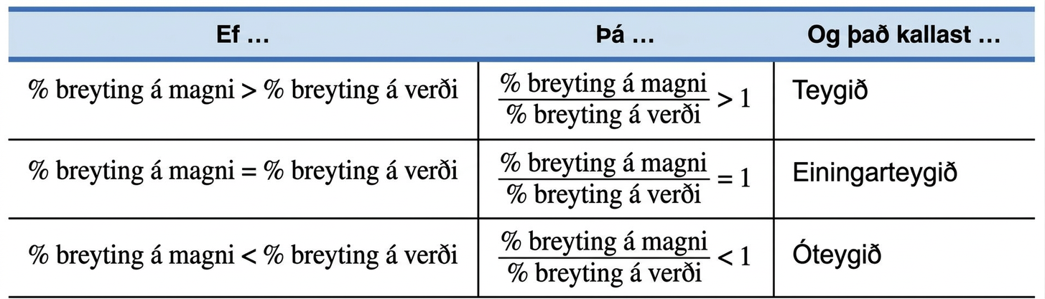
Teygni, óteygni og einingarteygni: þrjú tilvik
Þegar eftirspurn er teygin eða framboð er teygið, er teygni meiri en einn og viðbrögð magns við verðbreytingum mikil.
Þegar eftirspurn er óteygin eða framboð er óteygið, er teygni minni en einn og viðbrögð magns við verðbreytingum lítil.
Einingarteygni felur í sér að eftirspurt eða framboðið magn breytist hlutfallslega jafnmikið og verð.

Slide 6
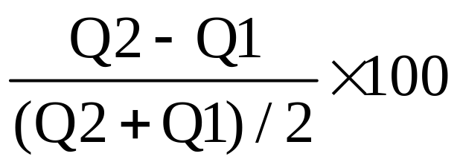
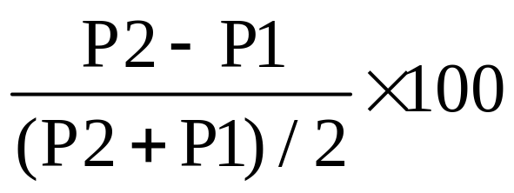
Útreikningur á teygni ferils
Við útreikning á teygni eftir eftirspurnar- eða framboðsferli nota hagfræðingar meðaltalsprósentubreytingu bæði magns og verðs.
Miðpunktsaðferð við útreikning teygni:
% breyting á magni =
% breyting á verði =

Slide 7
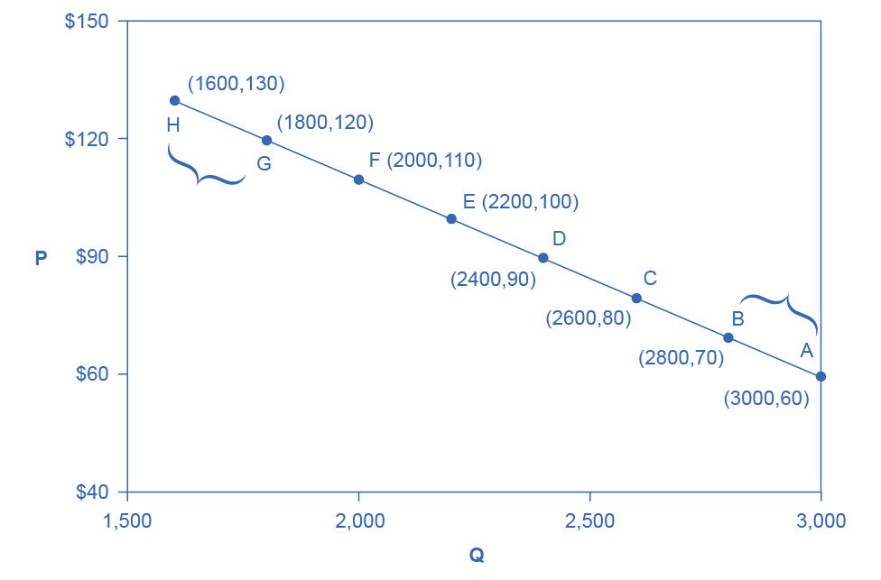
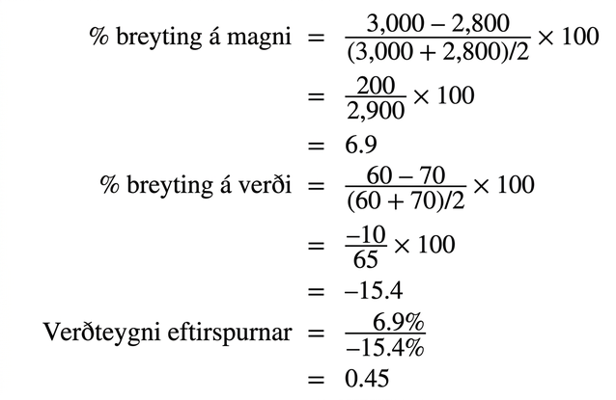
Dæmi – Útreikningur á verðteygni eftirspurnar
Verðteygni eftirspurnar er reiknuð sem prósentubreyting á magni deilt með prósentubreytingu á verði.
Teygni eftirspurnar milli þessara tveggja punkta er því 0,45, sem er minna en einn og sýnir að eftirspurnin er óteygin á þessu bili.

Slide 8
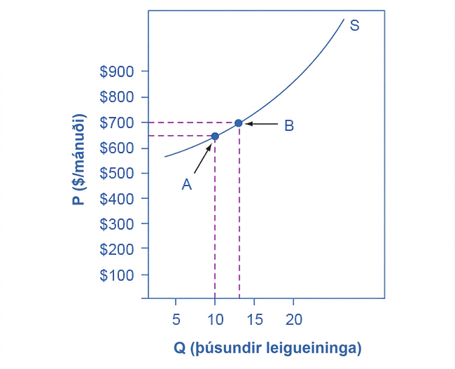
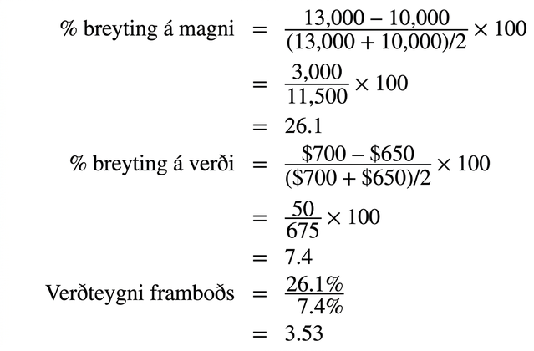
Dæmi – Útreikningur á verðteygni framboðs
Verðteygni framboðs er reiknuð sem prósentubreyting á magni deilt með prósentubreytingu á verði.
Í hvaða flokk teygni fellur niðurstaðan?

Slide 9
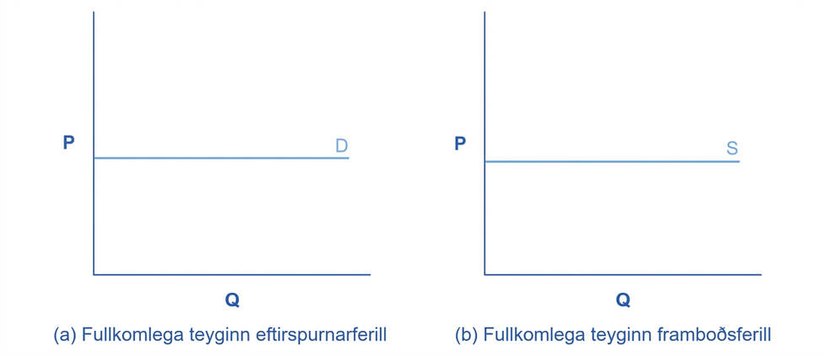
5.2 Öfgatilvik teygni og föst teygni
Óendanleg teygni eða fullkomin teygni – annaðhvort breytist eftirspurt magn (Qd) eða framboðið magn (Qs) um óendanlega mikið við hvers kyns breytingu á verði.
Í báðum tilvikum eru framboðs- og eftirspurnarferlarnir láréttir.
Framboðið magn eða eftirspurt magn er afar næmt fyrir verðbreytingum og fer úr núlli þegar verðið er nálægt P í óendanlegt magn þegar verðið nær P.

Slide 10
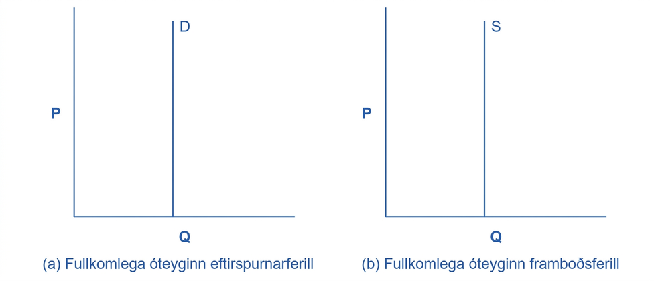
Núllteygni
Núllteygni eða fullkomin óteygni – hversu mikil sem hlutfallsleg verðbreyting er verður engin breyting á magni.
Bæði lóðrétti framboðsferillinn og lóðrétti eftirspurnarferillinn sýna að engin hlutfallsleg breyting verður á (a) framboðnu magni eða (b) eftirspurðu magni, óháð verði.

Slide 11
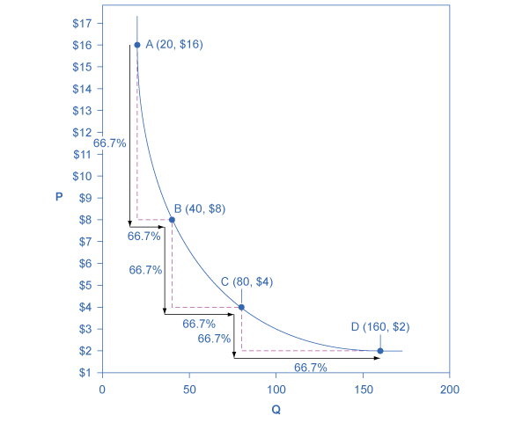
Föst einingarteygni
Föst einingarteygni, hvort sem er á framboðs- eða eftirspurnarferli, er til staðar þegar eins prósents verðbreyting leiðir til eins prósents breytingar á magni.
Eftirspurnarferill með fasta einingarteygni er bogin lína.
Takið eftir að verð og eftirspurt magn breytast jafnmikið við hvert skref niður eftir eftirspurnarferlinum.

Slide 12
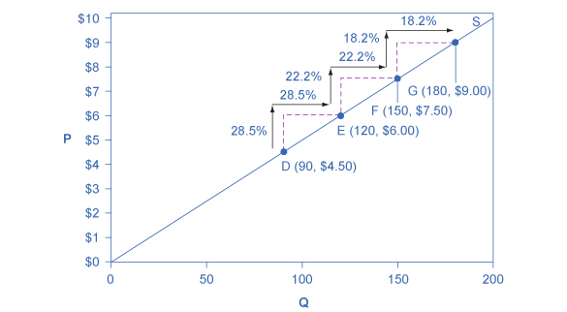
Föst einingarteygni (framhald)
Ferill með fasta einingarteygni í framboði er bein lína sem liggur upp frá upphafspunktinum.
Á milli sérhverra tveggja punkta er hlutfallsleg aukning framboðins magns sú sama og hlutfallsleg verðhækkun.

Slide 13
5.3 Teygni og verðlagning
Flest fyrirtæki leita daglega leiða til að lækka framleiðslukostnað og auka þannig hagnað sinn.
Stundum getur verð mikilvægs aðfangs þó hækkað eða lækkað án þess að fyrirtækið hafi nokkra stjórn á því.
Geta fyrirtæki velt kostnaði (eða kostnaðarsparnaði) yfir á neytendur?

Slide 14
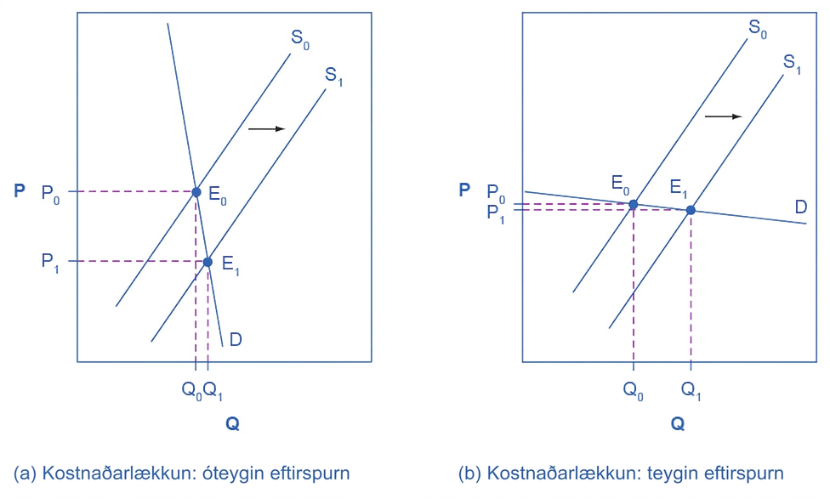
Kostnaðarsparnaði skilað til neytenda – tækniframfarir
Kostnaðarsparnaður hliðrar framboðsferlinum til hægri, frá S₀ til S₁; við hvert gefið verð eru fyrirtæki því tilbúin að bjóða fram meira magn.
Ef eftirspurn er óteygin, eins og í (a), leiða þessar kostnaðarlækkandi tækniframfarir til verulega lægra verðs.
Ef eftirspurn er teygin, eins og í (b), lækkar verðið hins vegar aðeins lítillega.
Neytendur hagnast í báðum tilvikum á meira magni á lægra verði, en ávinningurinn er meiri þegar eftirspurn er óteygin, eins og í (a).

Slide 15
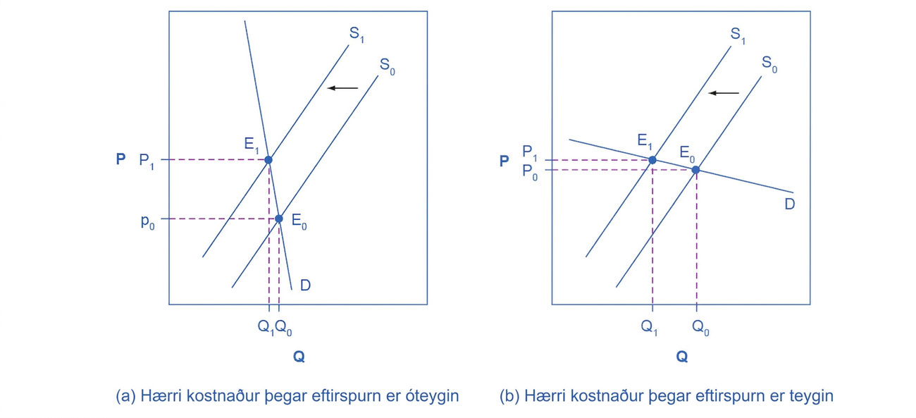
Hærri kostnaði velt yfir á neytendur – hækkandi skattar
Hærri kostnaður, til dæmis hærri skattur á sígarettufyrirtæki, hliðrar framboðsferlinum til vinstri. Hliðrunin er sú sama í (a) og (b).
Í (a), þar sem eftirspurn er óteygin, má þó að mestu velta kostnaðaraukningunni yfir á neytendur með hærra verði án þess að jafnvægismagn minnki mikið.
Í (b) er eftirspurnhins vegar teygin, þannig að hliðrun framboðsins leiðir fyrst og fremst til minna jafnvægismagns.
Neytendur tapa í báðum tilvikum, en í (a) greiða þeir hærra verð fyrir sama magn, en í (b) verða þeir að kaupa minna magn (og þurfa væntanlega að beina neyslu sinni annað).

Slide 16
Teygni og skipting skattbyrði
Skipting skattbyrði – hvernig skattbyrðin skiptist milli kaupenda og seljenda.
Ef eftirspurn er óteygnari en framboð, neytendur bera stærstan hluta skattbyrðarinnar.
Ef framboð er óteygnara en eftirspurn, seljendur bera stærstan hluta skattbyrðarinnar.

Slide 17
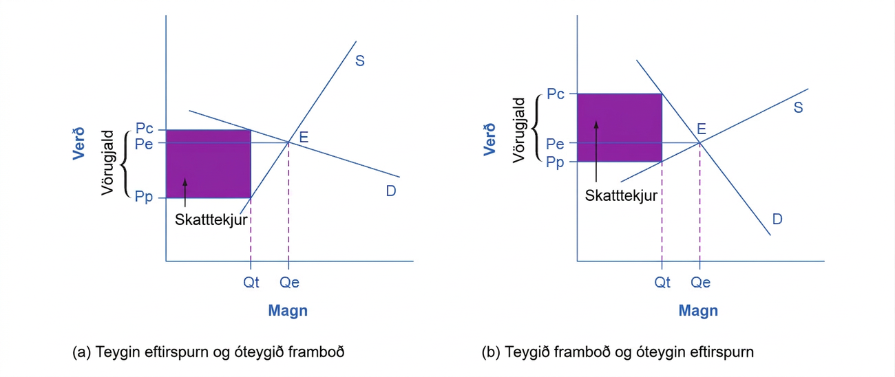
Teygni og skipting skattbyrði (framhald)
Vörugjald myndar bil milli verðsins sem neytendur greiða (Pc) og verðsins sem framleiðendur fá (Pp).
Því teygnari sem eftirspurnar- og framboðsferlarnir eru, þeim mun minni verða skatttekjurnar.
(a) Þegar eftirspurn er teygnari en framboð er skattbyrði neytenda, Pc – Pe, minni en skattbyrði framleiðenda, Pe – Pp.
(b) Þegar framboð er teygnara en eftirspurn er skattbyrði neytenda, Pc – Pe, meiri en skattbyrði framleiðenda, Pe – Pp.

Slide 18
Áhrif til langs og skamms tíma
Teygni er oft minni til skamms tíma en til langs tíma.
Á eftirspurnarhlið markaðarins getur stundum verið erfitt að breyta Qd til skamms tíma en auðveldara til langs tíma.
Á framboðshlið markaða eiga framleiðendur vöru og þjónustu yfirleitt auðveldara með að auka framleiðslu til langs tíma, yfir nokkur ár, en til skamms tíma, yfir fáa mánuði.
Á flestum mörkuðum fyrir vöru og þjónustu:
  til skamms tíma sveiflast verð meira en magn.
  til langs tíma breytist magn oft meira en verð.

Slide 19
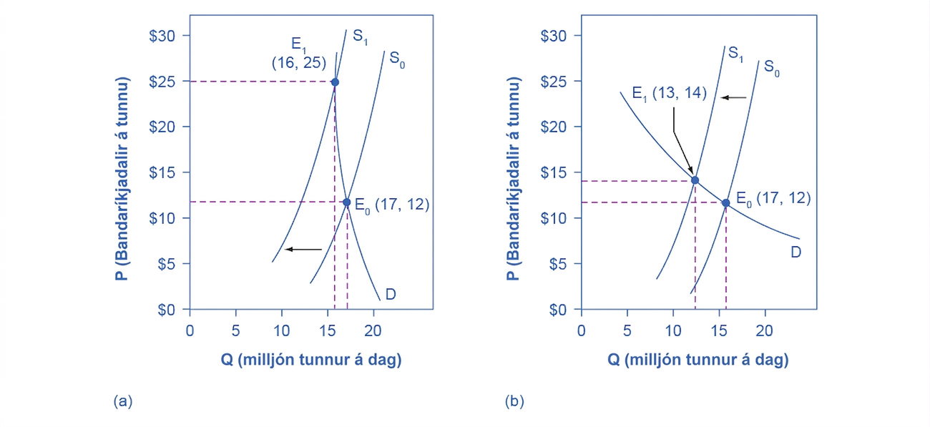
Viðbrögð eftirspurnar við verðbreytingum á hráolíu
Skurðpunktur (E₀) eftirspurnarferils D og framboðsferils S₀ er sá sami á myndum (a) og (b).
Hliðrun framboðs til vinstri frá S₀ til S₁ er sú sama á myndum (a) og (b).
Nýja jafnvægið (E₁) hefur hærra verð og minna magn en upphaflega jafnvægið (E₀) á myndum (a) og (b).
Lögun eftirspurnarferils D er hins vegar ólík í (a) og (b).
Því getur hliðrun framboðs leitt til nýs jafnvægis með mun hærra verði en aðeins lítillega minna magni, eins og í (a).
Eða til nýs jafnvægis þar sem verð hækkar aðeins lítillega en magn minnkar hlutfallslega meira, eins og í (b).

Slide 20
5.4 Teygni gagnvart öðrum þáttum en verði
Tekjuteygni eftirspurnar
% breyting á eftirspurðu magni
% breyting á tekjum
Tekjuteygni eftirspurnar er yfirleitt jákvæð fyrir flestar vörur:
Með öðrum orðum eykst eftirspurt magn þegar tekjur hækka.
=

Slide 21
Krossverðteygni eftirspurnar
Verðbreyting á einni vöru getur breytt eftirspurðu magni annarrar vöru.
Krossverðteygni eftirspurnar – prósentubreyting á eftirspurðu magni vöru A vegna prósentubreytingar á verði vöru B.
% breyting á Qd fyrir vöru A
% breyting á verði vöru B
Umræðuspurning: Nefnið dæmi um fyllivörur og staðkvæmdarvörur þar sem verðbreyting á annarri vörunni breytir eftirspurn eftir hinni.
=

Slide 22
Teygni á vinnumarkaði
Launateygni vinnuframboðs – hlutfallsleg breyting á framboðnu vinnuafli deilt með hlutfallslegri breytingu á launum.
% breyting á framboðnu vinnuafli
% breyting á launum
Launateygni eftirspurnar eftir vinnuafli – hlutfallsleg breyting á eftirspurðu vinnuafli deilt með hlutfallslegri breytingu á launum.
% breyting á eftirspurðu vinnuafli
% breyting á launum
=
=

Slide 23
Teygni á fjármagnsmörkuðum
Teygni sparnaðar – hlutfallsleg breyting á sparnaði deilt með hlutfallslegri breytingu á vöxtum.
% breyting á sparnaði
% breyting á vöxtum
Vaxtateygni lántöku – hlutfallsleg breyting á lántöku deilt með hlutfallslegri breytingu á vöxtum.
% breyting á fjárhagslegri lántöku
% breyting á vöxtum
=
=

Slide 24
Aftur að Netflix
Hvaða afleiðingar hafði 60% verðhækkunin árið 2011 fyrir Netflix?
  Fyrir verðhækkunina – 24,6 milljónir áskrifenda í Bandaríkjunum.
  Eftir verðhækkunina – 810.000 bandarískir neytendur sögðu upp áskrift sinni.
  Í júní 2013 voru 36 milljónir áskrifenda að streymisþjónustu Netflix í Bandaríkjunum.
    Meðalfjölgunin var um 1,6 milljónir á ársfjórðungi.
    Fjölgunin var minni en þær 2 milljónir á ársfjórðungi sem höfðu verið venjan fyrir verðhækkunina.
Hvers vegna reyndist matið á brottfalli viðskiptavina svona rangt? Hvaða mistök gerðu stjórnendur Netflix?
Rangt mat á eftirspurnarteygni.
  Vegna fjölgunar náinna staðkvæmdarvara (Vudu, Amazon Prime, Hulu, Redbox).
Rangt mat á óskum og smekk viðskiptavina.
  Margir neytendur kusu enn DVD-disk fremur en streymt myndefni.

Slide 25
Notkunarleyfi
Þetta ítarefni frá OpenStax er © Rice University og gefið út samkvæmt alþjóðlega CC BY-NC-SA 4.0 notkunarleyfinu. Aðeins má afrita það eða breyta því í tilgangi sem ekki er viðskiptalegs eðlis, en geta verður OpenStax og Rice University sem höfunda og tilgreina allar breytingar. Öllum aðlöguðum útgáfum skal deilt samkvæmt sams konar notkunarleyfi.

